Slide 1
angular15生命周期
作者：宋宇

Slide 2
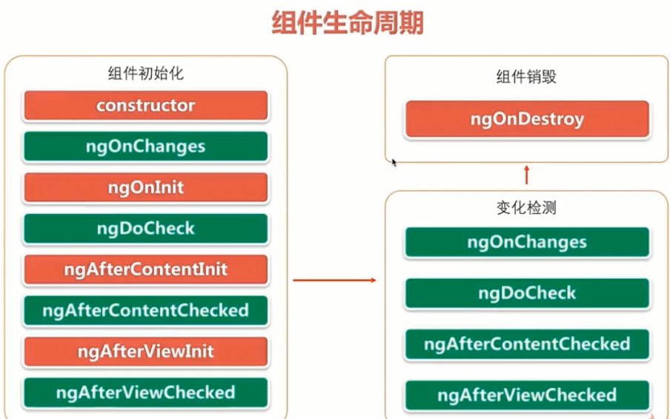
目录

Slide 3
只会触发一次的函数
constructor 一般用于注入服务使用
ngOnInit 完成初始化
ngAfterViewInit 在组件完成视图组装完毕后
不可以在这里直接修改数据，但是可以把修改数据的动作放在一个定时器里就行了【不推荐】
AfterContentInit
在内容投影进入前后执行，投影类似于vue的插槽
可以在这里修改数据，因为这个时候视图还不可见，模板没有完成组装
ngOnDestroy 组件被销毁时

Slide 4
多次触发的函数
ngOnChanges 监听父组件传递的props数据变化
初始化的时候会调用一次本钩子函数
对于基本数据类型的prop可以响应，引用数据类型不会默认响应
ngDoCheck
任何交互，事件，都会触发这个函数，作用是用来进行更新检测。
事件，赋值，都会触发它
ngAfterViewChecked
当组件被改变状态后就会触发
如果有子组件，先走完子组件的事件

Slide 5
多次触发的函数
AfterContentChecked
当投影内容进入后执行
如果含有子组件，先执行父组件的，最后执行子组件的

Slide 6
总结
一次生命周期函数 | 多次生命周期函数
constructor 初始值或注入 | ngOnChanges 监听prop属性变化
ngOnInit 完成了属性初始等初始完毕 | ngDoCheck 事件，状态，修改都会触发
ngAfterViewInit 视图初始化前 | ngAfterViewChecked 视图检测完成了
AfterContentInit 投影初始前 | AfterContentChecked 投影检测完成了
ngOnDestroy 销毁组件时

Slide 7
Thank You

